Slide 1
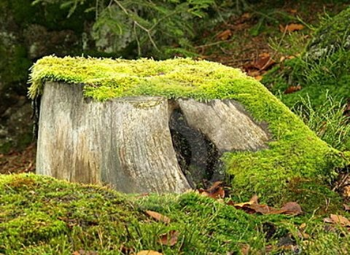
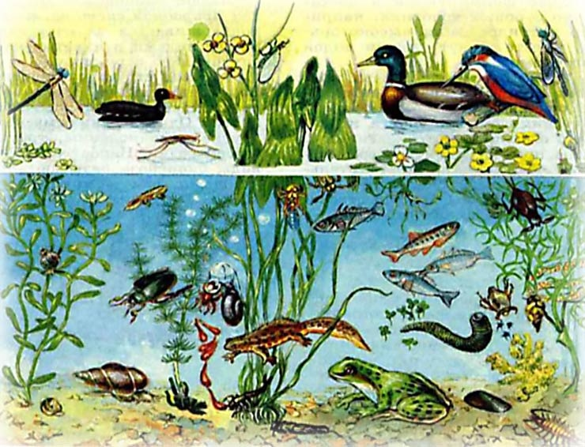
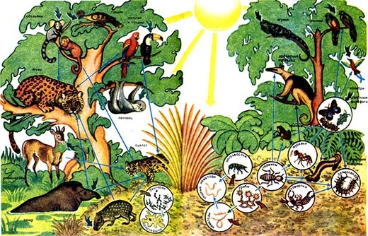
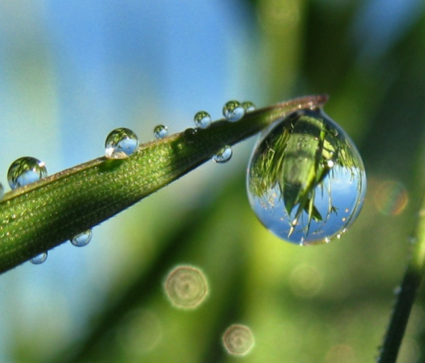
Симбіоз та його форми

Slide 2
Симбіо́з — взаємодія й співіснування різних біологічних видів.

Slide 4
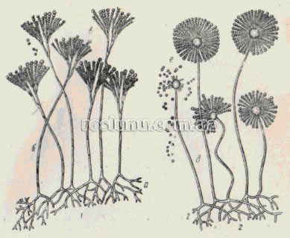
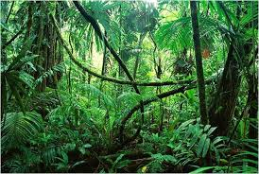
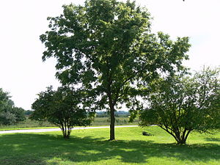
Аменсалізм
Алелопа́тія (від грецького «алелос» — взаємний і «патон» — вплив) — властивість рослин, грибів, мікроорганізмів виділяти органічні сполуки, які пригнічують проростання, ріст, розвиток і здатність до розмноження інших організмів.
Горіх чорний виділяє через корені хімічні речовини, які пригнічують ріст інших рослин, приклад аменсалізму

Slide 6
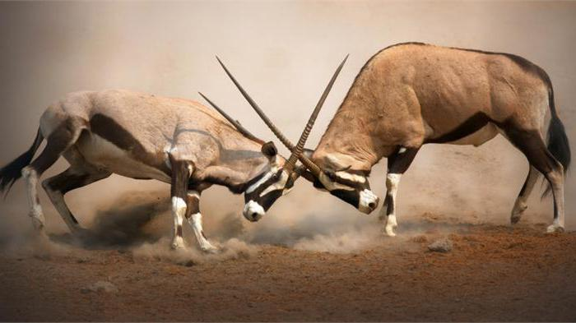

Slide 7
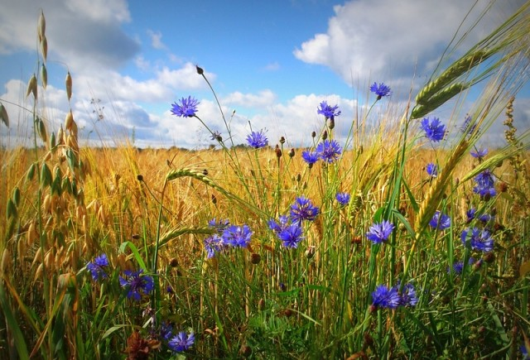

Slide 8
Якщо взаємодія приносить вигоду хоч одному з видів і є обов'язковою умовою для його існування, то такий тип взаємодії називають симбіозом.
Залежно від особливостей взаємодії між організмами розрізняють кілька форм симбіозу: мутуалізм, коменсалізм, паразитизм та інші.

Slide 9
Мутуалізм – форма симбіозу, за якої співіснування є корисним та обов'язковим для обох симбіонтів.

Slide 10
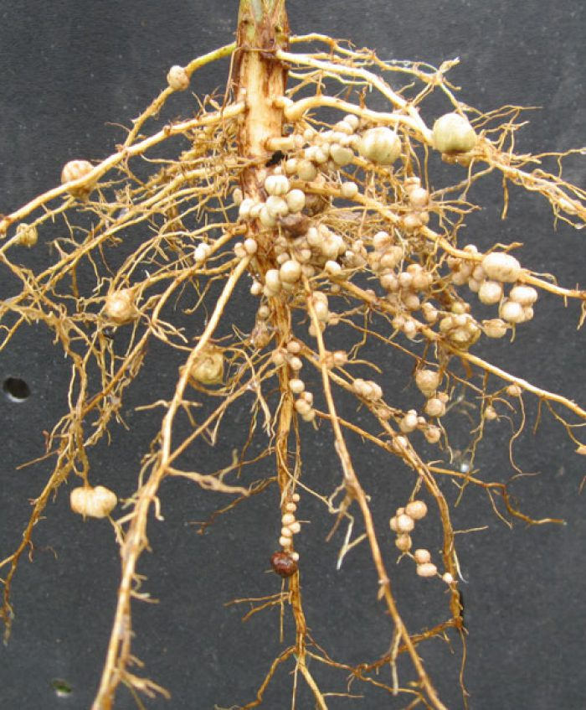
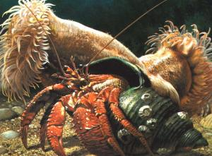
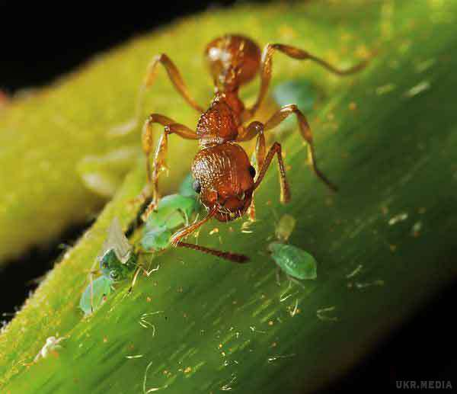
Мутуалізм

Slide 11
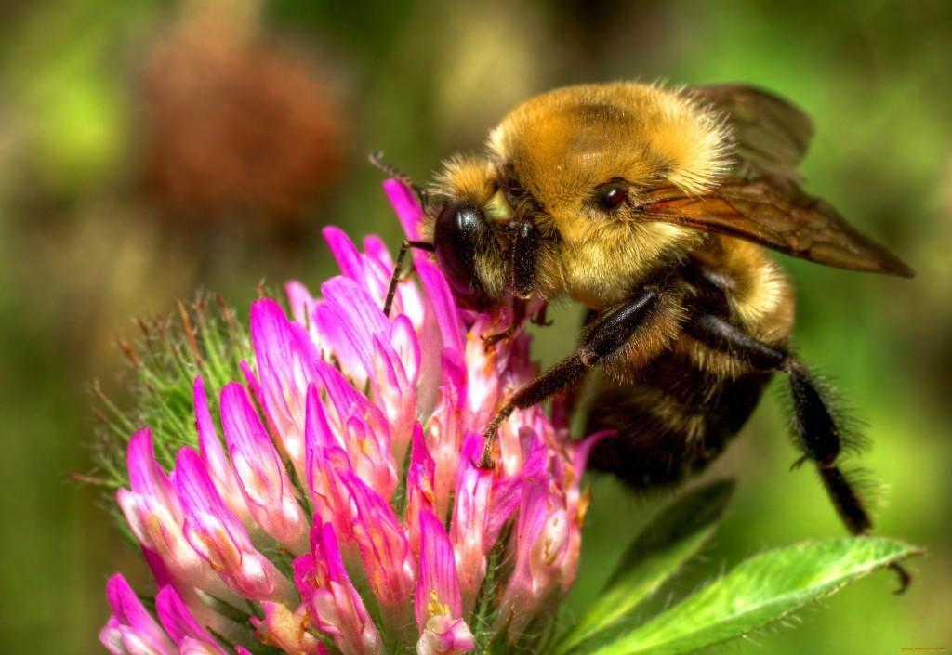
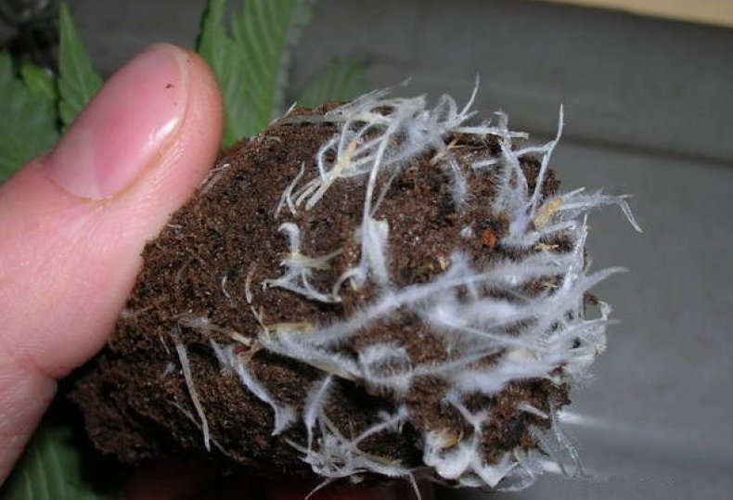
Мутуалізм

Slide 12
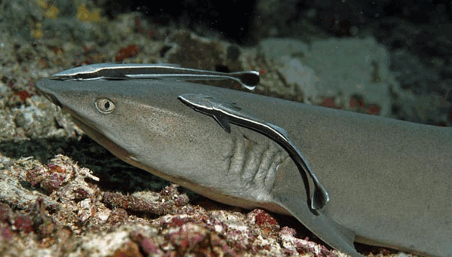
Коменсалізм (нахлібництво)
Коменсалізм, нахлебнічество, співжиття тваринних різних видів, що характеризується тим, що один з них (коменсал) постійно або тимчасово живе за рахунок іншого, не заподіюючи йому шкоди.

Slide 13
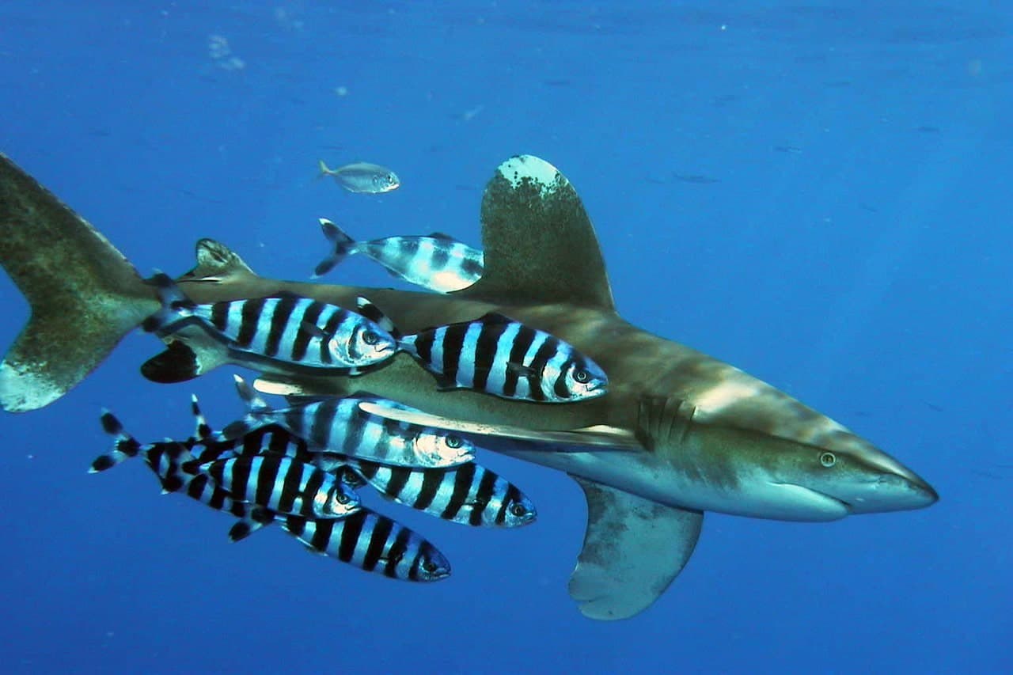

Slide 15
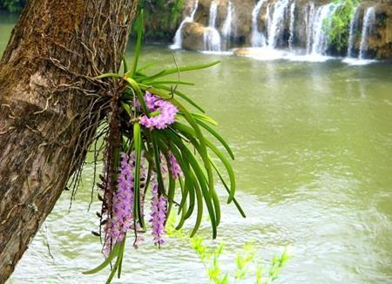
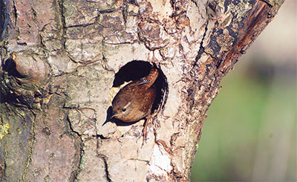
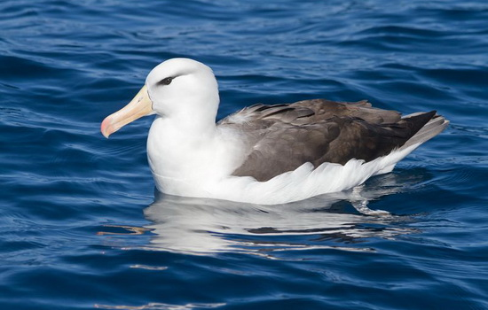
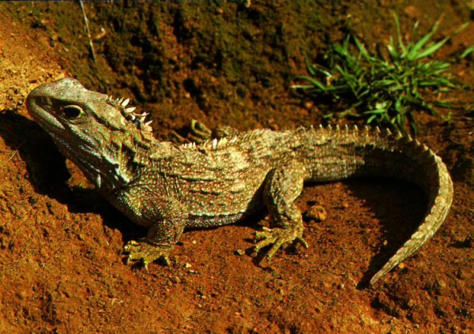
Коменсалізм ( квартиранство) – форма симбіозу, за якої один із симбіонтів отримує користь від сумісного існування, не завдаючи шкоди іншому.

Slide 17
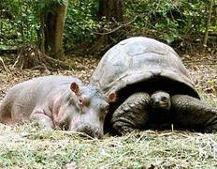
Нейтралізм — це форма біотичних взаємовідносин, за якої співіснування двох видів на одній території не чинить на них безпосереднього впливу та не має ні позитивних, ні негативних наслідків.

Slide 18
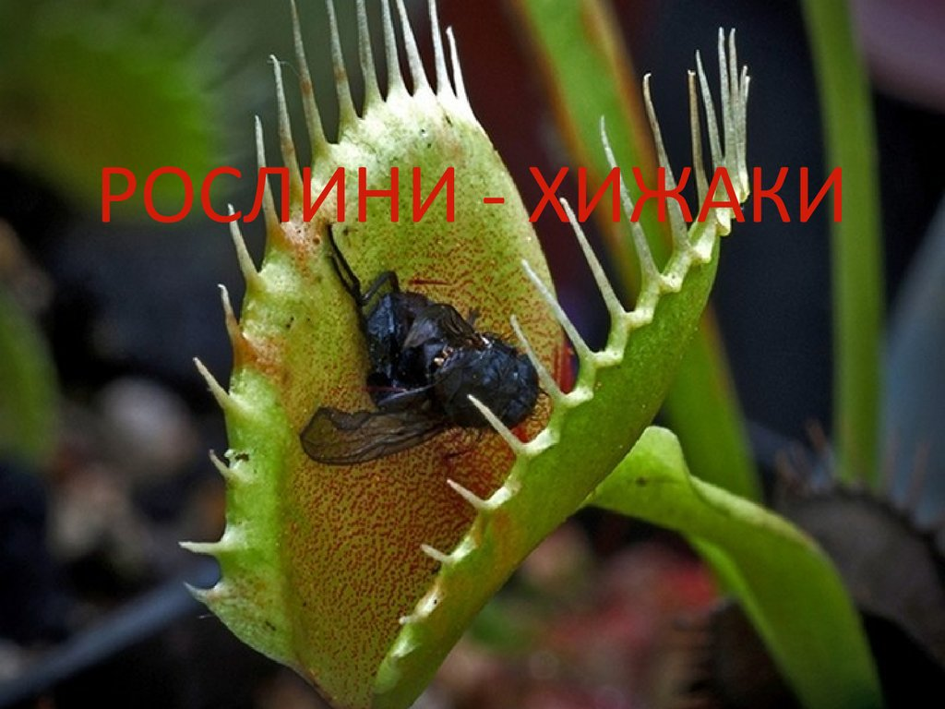
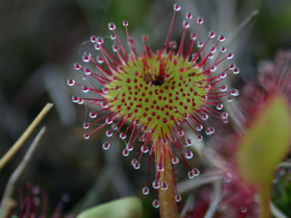

Slide 19
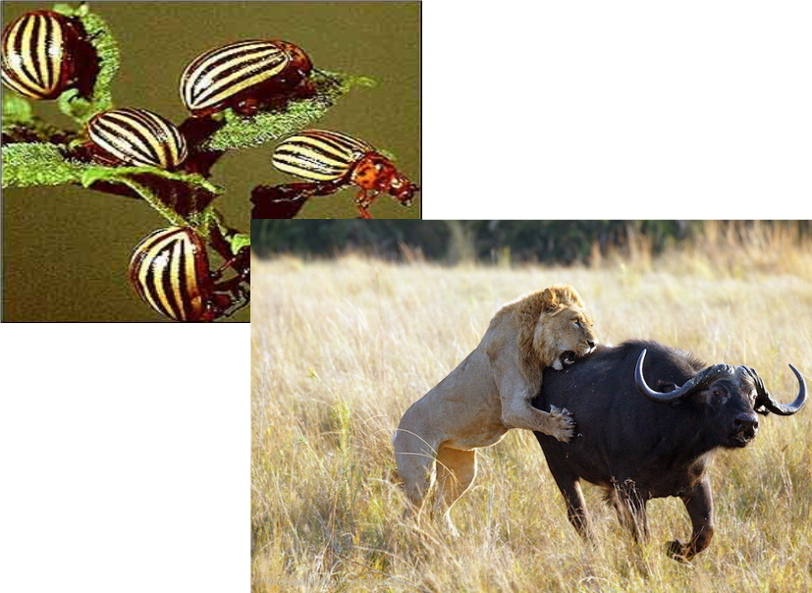
Хижацтво

Slide 20
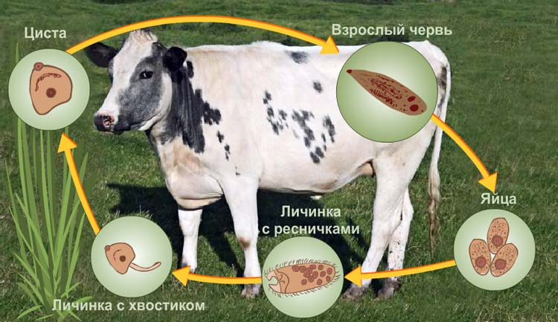

Slide 22
Домашнє завдання:
Скласти конспект.
Заповнити таблицю (слайд №21).
Дайте відповідь на запитання (письмово):
1. Яка роль симбіозу в еволюції?
2. Яка значення різних форм симбіозу для біорізноманіття планети?

